Slide 1
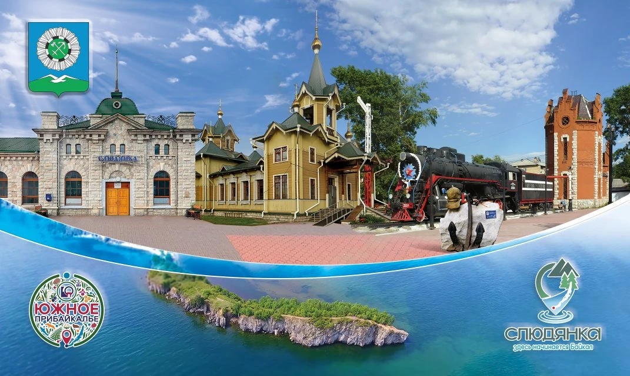
ОТЧЕТ
об исполнении бюджета Слюдянского муниципального образования за 2025 год

Slide 2
Исполнение основных параметров бюджета Слюдянского муниципального образования тыс. руб.
Наименование | Факт 2024 | План 2025 | Факт 2025 | Процент исполнения | Отклонение от факта 2024
ДОХОДЫ в т.ч.: | 270 909 | 287 813 | 243 197 | 84,5% | -27 712
налоговые и неналоговые | 99 177 | 105 950 | 111 740 | 105,5% | 12 563
безвозмездные | 171 732 | 181 863 | 131 457 | 72,3% | -40 275
РАСХОДЫ | 270 005 | 291 051 | 231 651 | 79,6% | -38 354
ДЕФИЦИТ / ПРОФИЦИТ | 904 | 3 237 | 11 546 |  | 10 642
МУНИЦИПАЛЬНЫЙ ДОЛГ | 2 544 | 1 912 | 1 912 | 100%

Slide 3
Исполнение доходов бюджета Слюдянского муниципального образования за 2024-2025 годы
тыс.руб.
270 909
243 198
287 812

Slide 4

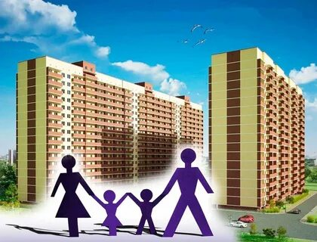



Исполнение муниципальных программ и непрограммных расходов
тыс.руб.
Развитие ЖКХ
Доступное жильё
Развитие дорожного хозяйства
План – 41 768
Факт – 41 689
(99,8%)
План – 7 191
Факт – 7 191
(100%)
План – 60 763
Факт – 3 036
(5%)
Благоустройство
Противодействие ЧС
План – 68 925
Факт – 68 478
(99,4%)
План – 399
Факт – 398
(99,6%)

Slide 5




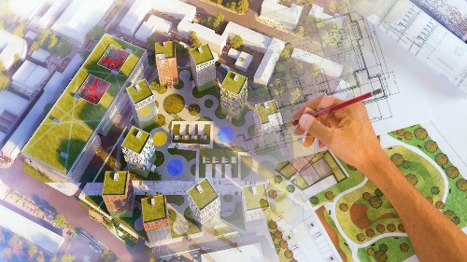
Исполнение муниципальных программ и непрограммных расходов
тыс.руб.
Экономическое развитие
Совершенствование механизмов управления
Развитие культуры, досуга, физической культуры и досуга
План – 100
Факт – 100
(100%)
План – 68 211
Факт – 67 882
(99,5%)
План – 20 485
Факт – 20 485
(100%)
Современная городская среда
Градостроительная деятельность
План – 7 137
Факт – 7 137
(100%)
План – 89
Факт – 89
(100%)

Slide 6


Исполнение муниципальных программ и непрограммных расходов
тыс.руб.
Управление муниципальным имуществом
Безопасный город
План – 390
Факт – 390
(100%)
План – 7 173
Факт – 6 615
(92,2%)
Реализация муниципальных программ
План – 282 631
Факт – 223 490
(79,1%)
Непрограммные расходы
План – 8 420
Факт – 8 161
(96,9%)

Slide 7
Значимые мероприятия, реализованные в 2025 году тыс. руб.
36 027
капитальный ремонт участка тепловых сетей по ул. Бабушкина от котельной "Центральная" до тепловой камеры №5 г. Слюдянка
3 195
Капитальный ремонт инженерных сетей, приобретение материалов для капитального ремонта объектов коммунальной инфраструктуры
3 891
3 300
Две молодые семьи улучшили жилищные условия в результате реализации мероприятий подпрограммы «Молодым семьям - доступное жилье» на 2019-2025 гг.
Ямочный ремонт дорожного полотна, разметка автомобильных дорог в границах Слюдянского городского поселения
Переселение граждан из ветхого аварийного фонда в Слюдянском муниципальном образовании (1 квартира)
2 989
Реализация пяти инициативных проектов
11 883
Реализация мероприятий перечня проектов народные инициативы
7 635
Проведение культурно-массовых и спортивных мероприятий для жителей и гостей города
3 973
Озеленение в границах Слюдянского городского поселения
7 137
Благоустройство парка «Перевал»
2 995
Создание универсальной спортивной площадки в п. Сухой Ручей
2 912

Slide 8
СПАСИБО
ЗА
ВНИМАНИЕ!

